Slide 1
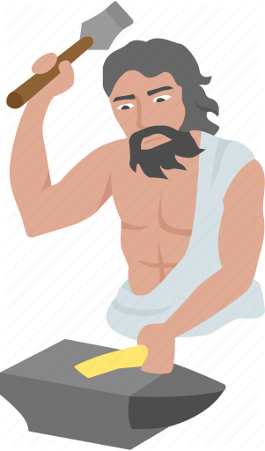
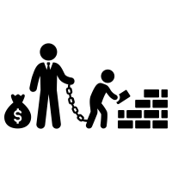
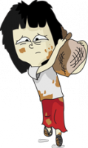
DETSKÁ PrÁCA
Dejepis 5.ročník

Slide 2
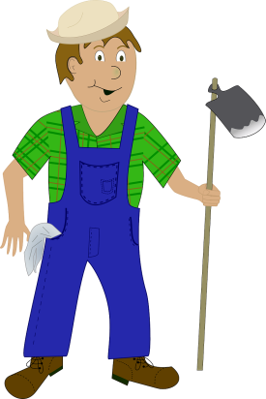
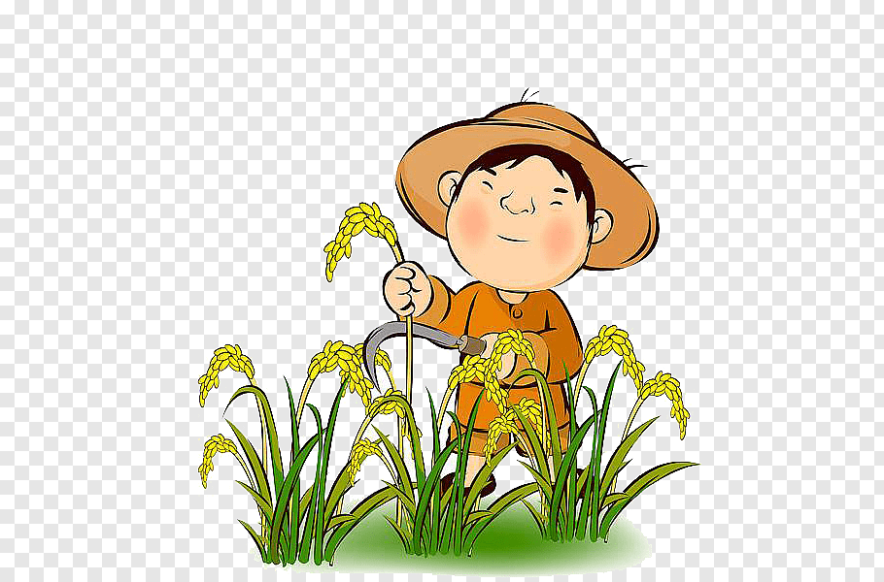
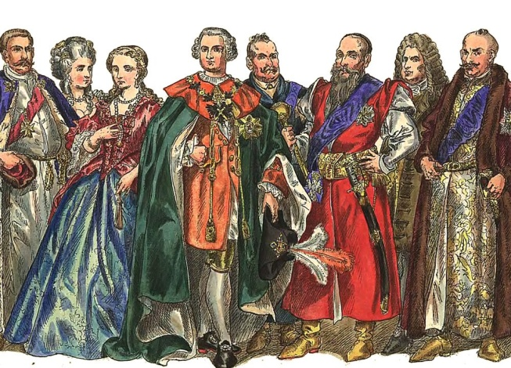
Detská práca
v minulosti pracovali aj deti aj dospelí
záviselo to od majetku rodiny
chudobní roľníci: deti museli pracovať od malička
remeselníci a obyvatelia miest: deti boli vychovávané ako dediči, učili sa remeslo
bohatí obyvatelia miest: deti chodili do školy

Slide 3
Detská práca v továrňach
pracovalo veľa detí
deti dostávali menšiu mzdu ako dospelí
pre majiteľa továrne to bolo výhodné
rodičia potrebovali, aby deti zarábali peniaze, aby rodina prežila
deti pracovali 12 – 14 hodín denne
polovica 19. storočia – bohaté štáty zakázali detskú prácu

Slide 4
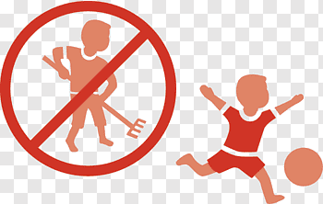
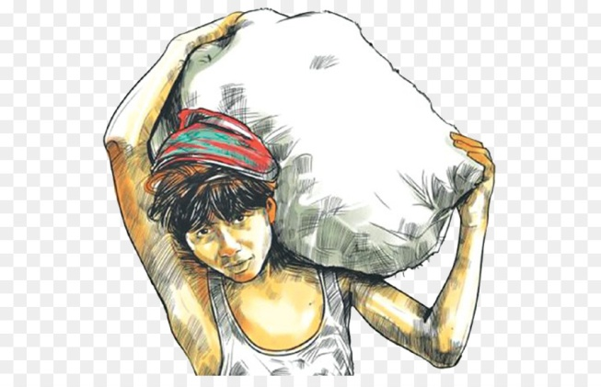
Deti v bohatých a chudobných krajinách
dnes deti ochraňujeme
aj dnes v chudobných krajinách deti pracujú
v najchudobnejších krajinách (napr. Afrika) sú deti predávané do otroctva
UNICEF – jedna z organizácií, ktoré sa starajú o ochranu detí vo svete.

Slide 5
Zdroje
Defence for Children
Needpix.com
PNGFuel
Iconfinder
The Great Courses Daily
PNG Mart
PNGkey
PNGWave
Noun Project
PNGio.com
Wikipédia
Internet
Učebnica dejepisu 5, ročník

